Slide 1
Velkommen til likepersonssamling
Thon hotel Opera, 24-26. mars 2023

Slide 2
 | Program på lørdagen
Kl. 09.00 | Velkommen Presentasjon av deltagere og program
Kl. 09.30-10.30 | Del 1: Hva er likepersonarbeid? Del 2: Hva er en likeperson? En generell innføring i hva likepersonsarbeid er og hvorfor dette er så viktig.
Kl. 10.30-10.45 | Pause
Kl. 10.45-11.45 | Del 3: Hva skjer av likepersonsarbeid i CP-foreningen? En beskrivelse av arbeidet vårt og våre viktigste rutiner.
Kl. 11.45-12.00 | Pause
Kl. 12.00-13.00 | Inspirasjonsinnlegg fra ekstern innleder: Bjørn Skar Ødegaard (psykolog)

Slide 3
 | Program på lørdagen (fortsettelse)
Kl. 13.00-14.00 | Lunsj
Kl. 14.00-14.45 | Del 4: Kommunikasjon i likepersonsarbeidet Våre erfaringer med sosiale medier, facebook-grupper og nettsiden vår.
Kl. 14.45-15.00 | Pause
Kl. 15.00-17.00 | Likepersonsarbeid i praksis Øvelser i grupper
Kl. 17.00 | Møteslutt
Kl. 19.oo | Middag på hotellet

Slide 4
 | Program på søndagen
Kl. 09.00 | Velkommen og møtestart
Kl. 09.15-10.00 | Del 5: Digitalt likepersonsarbeid Erfaringer med digitale møter og møteledelse (møtelederrollen).
Kl. 10.00-10.15 | Pause
Kl. 10.15-11.oo | Nytt materiell: Brosjyre til foreldre som har fått barn med CP-diagnose. Felles diskusjon om hvordan vi best utnytter det nye materiellet.
Kl. 11.00-11.30 | Pause med utsjekk
Kl. 11.30-12.45 | Hvordan formidler vi best mulig om rettigheter? Erfaringer fra den nasjonale rådgivningstelefonen Felles diskusjon/erfaringsdeling om formidling av rettigheter (enten i grupper eller i plenum).
Kl. 12.45-13.00 | Oppsummering av helga
Kl. 13.00 | Lunsj og avreise

Slide 5
Målsettinger med kurset
Gi en innføring i likepersonsarbeid
Vise viktigheten av likepersonsarbeidet i CP-foreningen
Gjøre det interessant både for nye og erfarne
Rekruttere/lære opp nye/innstille til sentralstyret
Dele erfaringer (på tvers av grupper, alder og erfaring)
Diskutere noen nye problemstillinger som f. eks sosiale medier, facebook-grupper, digitale møter
Motta innspill til likepersonsarbeidet og videre prioriteringer

Slide 6
Del 1: Hva er likepersonsarbeid?
Del 2: Hva er en likeperson?
En generell innføring i likepersonsarbeid og hvorfor det er så viktig?
v/ rådgiver Kristin Benestad

Slide 7
Del 1 og 2:
Hva er likepersonarbeid? Og hva er en likeperson?
- En generell innføring i hva likepersonsarbeid er og hvorfor dette er så viktig.

Slide 8
Hva er likepersonsarbeid?
«Ei samhandling mellom personer som opplever å være i samme båt, det vil si samme livssituasjon, og hvor selve samhandlinga har som mål å være ei hjelp, støtte eller veiledning partene i mellom»
Definisjonen kommer fra et veiledningshefte om likepersonsarbeid for funksjonshemmedes organisasjoner. I 2001 var det sosialdepartementet som var utgiver, mens i dag er det BUFDIR (Barne-ungdoms og familiedirektoratet) som har ansvaret for å følge opp likepersonsarbeidet i funksjonshemmedes organisasjoner.

Slide 9
Hva er likepersonsarbeid?
Likepersonsarbeid: En organisert overføring av personlige erfaringer mellom personer med nedsatt funksjonsevne og mellom pårørende. Normalt vil den som overfører erfaringer ha et lengre og mer bearbeidet erfaring enn de øvrige.
En likepersonsaktivitet: Tidsavgrenset aktivitet som har som formål å utføre likepersonsarbeid, eksempler er kurs, samtalegrupper og aktivitetsgrupper. Vi registrerer også temamøter, der det settes av tid til erfaringsutveksling.
Definisjonene over er hentet fra BUFDIR, og er gjeldende i dagens regelverk for tilskudd til funksjonshemmedes organisasjoner.

Slide 10
Hva er en likeperson?
Likeperson:
En likeperson er en person den enkelte organisasjon selv har definert til å ha en særskilt rolle i organisasjonens likepersonsarbeid.
10.Tellende likepersoner
En tellende likeperson er en person som har gjennomført minst én likepersonsaktivitet før 31. desember i grunnlagsåret, jf. § 4 bokstav k, l og m, og kan ikke motta lønn/betaling for likepersonsarbeidet.
En tellende likeperson må være pekt ut på bakgrunn av en vurdering gjort av organisasjonen. Organisasjonen må ha dokumenterte rutiner for kvalitetssikring av sine tellende likepersoner. Det er ikke tilstrekkelig at en person kun innehar et verv for å kunne anses som en tellende likeperson.

Slide 11
Hva er en likeperson?
En person som den enkelte organisasjon har utnevnt til å ha en særskilt rolle i organisasjonens likepersonsarbeid (Bufdir)
Når det gjelder lokale aktiviteter er det styrene i fylkeslagene som utnevner.
Styret har et ansvar for å utnevne personer de mener er skikket for oppgaven (planlegge og gjennomføre en lokal likemannsaktivitet). Styrene må kvalitetssikre så langt det lar seg gjøre.
En person som selv har en diagnose/funksjonsnedsettelse eller være pårørende (og medlem i CP-foreningen)
Ha et bearbeidet forhold og en viss distanse til egen diagnose og funksjonsnedsettelse.
Kunne skille mellom egne problemer og andres. Evne til å reflektere over egne og andres erfaringer.
Være interessert og ha tid til å gjøre en innsats.
Egenskaper ved en likeperson

Slide 12
En likeperson bør:
Opptrer lyttende, har fokus på den andre.
Viser empati, forståelse og respekt.
Legger vekt på muligheter, ikke begrensninger.
Har fokus på det positive.
Informerer gjennom egne erfaringer.
Unngår «ekspertrollen» eller
«behandlerrollen».
Setter grenser for seg selv og
andre.
En god likeperson
«snakker ikke om seg og sitt, men evner å lytte godt til den andre»
«løser ikke den andres problemer, men hjelper den andre til å finne løsninger selv»

Slide 13
Betydningen av likepersonsarbeid
Likepersonsarbeid kan bidra til å:
skape møteplasser og trygge rom for å kunne utveksle erfaringer.
bearbeide følelser, takle sorg og finne gleder.
hjelpe og trøste andre i «samme situasjon».
finne løsninger framfor begrensinger.
oppleve mestring og å finne mestringsstrategier.
få relevant informasjon og nyttig kunnskap om det å leve med kronisk sykdom og funksjonsnedsettelser.
Den positive kraften i likepersonsarbeidet

Slide 14
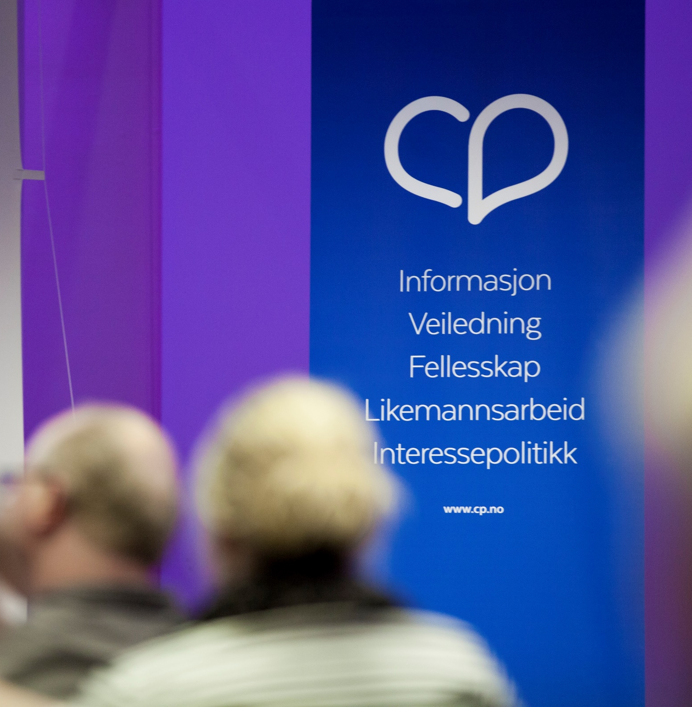
Likepersonsarbeid i brukerorganisasjonene
Likepersonsarbeid:
er en grunnleggende aktivitet i brukerorganisasjoner (interesseorganisasjoner).
bidrar til et variert og godt medlemstilbud.
er frivillig og ulønnet.
er verdsatt av myndighetene, da organisasjoner får «uttelling» for likemannsarbeid i beregningen av statsstøtte.

Slide 15
Grensesetting
Det er viktig å kunne sette grenser – både for seg selv og for andre.
Man velger selv hvor personlig man vil være.
Det er ikke meningen at likeperson skal kunne «alt».
Blir samtalen/situasjonen for vanskelig, så er det viktig å søke hjelp.
Henvis gjerne dit du mener ansvaret hører hjemme, eksempelvis sekretariatet i CP-foreningen, tjeneste- og hjelpeapparatet, fagpersoner osv.
Det er også mulig å henvise til ulike hjelpetelefoner (eksempelvis om samtalen skulle preges av tematikk innenfor psykisk helse).
Ta kontakt med sekretariatet dersom du/dere skulle ha behov for en debrief, råd eller veiledning.
Et annet viktig prinsipp i likepersonsarbeidet er taushetsplikt. Det som sies/skrives blir mellom partene.

Slide 16
Del 3 Likepersonsarbeid i CP-foreningen
En beskrivelse av arbeidet vårt og våre viktigste rutiner
v/rådgiver Kristin Benestad

Slide 17
Likepersonsarbeid i CP-foreningen
a) en-til-en basert aktivitet: telefon/kontakttjeneste/
rådgivningstjeneste
b) gruppebaserte aktiviteter:
likemannskurs, samtalegrupper og aktivitetsgrupper.
Den nasjonale telefonkontaktordningen bestående 25-30 likepersoner
Den nasjonale rådgivningstelefonen
v/Helle
Opplæringskurs og erfaringssamlinger for likepersoner.
Målgruppebaserte kurs på storsamlingen
Målgruppebaserte samlinger i fylkeslagene:
Ungdomstreff, foreldretreff, seniortreff, besteforeldretreff, treff for voksne med lett grad av CP, foreldre til tenåringer med alvorlig grad av CP.
Målgruppebaserte og tilrettelagte aktiviteter: kokkekurs, Sabeltanngym, terapi-ridning, terapibading, sitski osv.
Fysiske og digitale temamøter
Facebook-grupper
Aktiviteter i regi av de nye nettverkene

Slide 18
Antall likepersonsdager og likepersoner i CP-foreningen
(utvikling over tid)
Årstall | 2017 | 2018 | 2019 | 2020 | 2021 | 2022
Antall dager med likepersons-aktiviteter | 396 | 377 | 340 | 340 | 340 | 397
Antall likepersoner | 68 | 74 | 76 | 76 | 76 | 88

Slide 19
Dager med likepersonsaktivitet i 2022
Dager med likepersonsaktivitet i 2022 | Opptelling
Dager med likepersonsaktivitet i sentral regi | 22
Dager med likepersonsaktivitet i fylkene | 375
Totalt antall dager | 397

Slide 20
Dager med aktivitet fordelt på fylkene i 2022
Fylker | Opptelling
Finnmark | 2 (2 aktiviteter)
Troms | 1 (1 aktivitet)
Nordland | 1 (1 aktivitet)
Trøndelag | 75 (15 aktiviteter)
Møre og Romsdal | 1 (1 aktivitet
Vestland | 28 (9 aktiviteter)
Rogaland | 80 (11 aktiviteter)
Agder | 38 (11 aktiviteter)
Telemark | 4 (2 aktiviteter)
Vestfold | 46 (3 aktiviteter)
Buskerud | 4 (2 aktiviteter)
Innlandet | 3 (3 aktiviteter)
Oslo og Akershus | 83 (6 aktiviteter)
Østfold | 9 (4 aktiviteter)

Slide 21
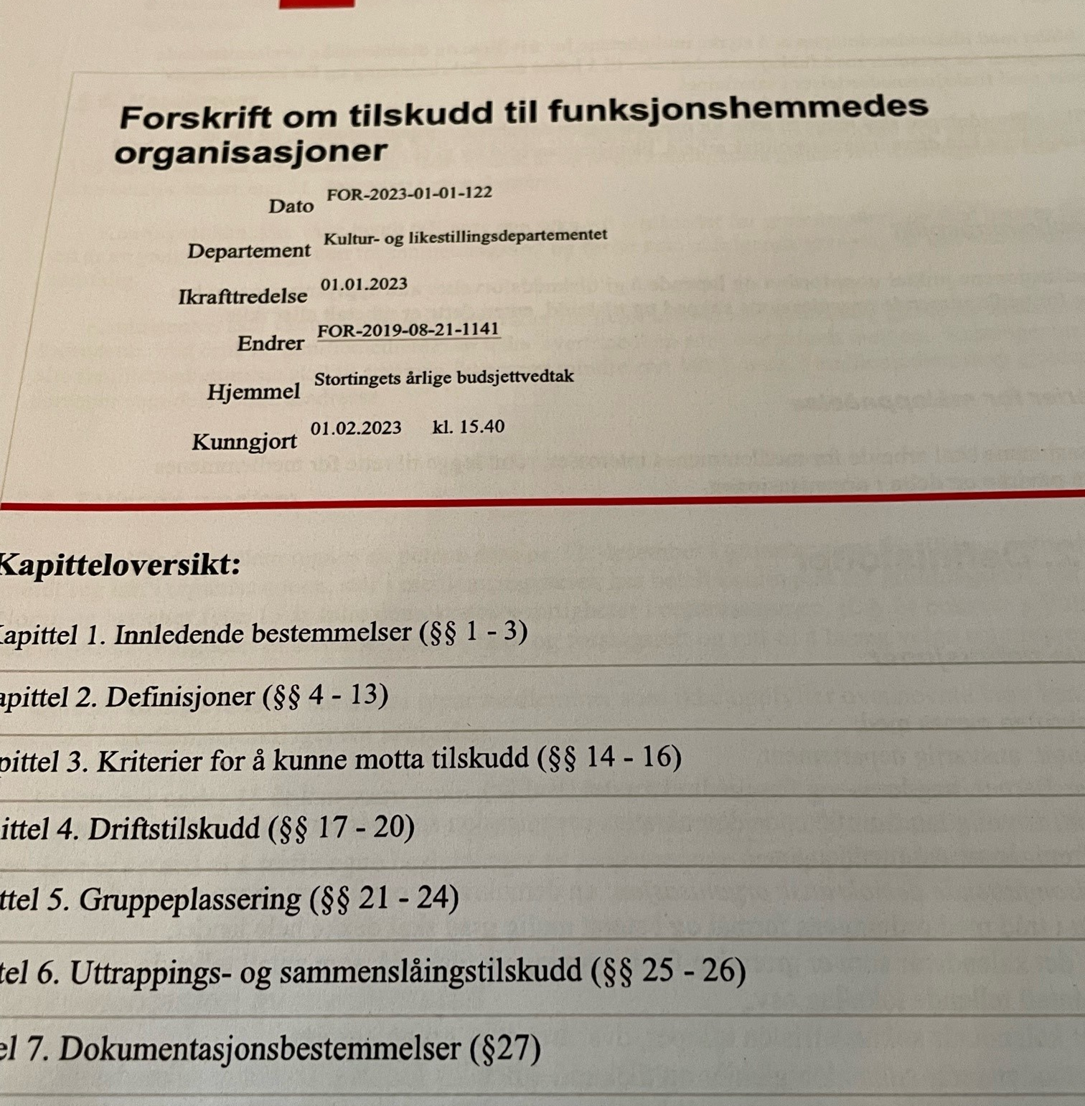
Innrapportering til myndighetene
Vi innrapporterer årlig alle dager med likepersonsaktivitet og antall likepersoner til myndighetene (BUFDIR). Dette har stor betydning for beregning av vår statsstøtte.
Vi har i 2021 og 2022 innrapportert med utgangspunkt i tallene for 2019 på grunn av pandemien.
I 2023 kommer vi til å innrapportere med utgangspunkt i tall fra 2022.
Tilskuddsordningen for organisasjoner for funksjonshemmede er regulert i egen forskrift (se bilde).

Slide 22
Fylkene har innrapporteringsplikt
Sekretariatet lager hvert år en samlerapport over likepersonsaktiviteter og likepersoner pr. 31.12 for inneværende år.
Sekretariatet er derfor avhengig av å få inn rapporter fra hver gjennomført aktivitet fra fylkeslagene og nettverkene.
Frist for innsending er 31. desember hvert år, men fylkene kan sende inn fortløpende.
Innrapporteringsskjemaet ligger på våre nettside om likepersonsarbeid
Antall likepersonsaktiviteter i fylkene har betydningen for tildeling av økonomisk støtte til fylkeslagene (vår tilskuddsordning)

Slide 23
Likepersoner og opplæring
CP-foreningen har i dag to typer likepersoner:
Likepersoner i den nasjonale telefonkontaktordningen:
Pr. 31.12.22 har 29 personer hatt ansvaret for en-til-en kontakt.
Likepersoner i fylkeslagene (og sentralt)
Pr. 31.12.22 har 58 personer har hatt ansvaret for å planlegge og gjennomføre likepersonsaktiviteter.
a) Alle likepersoner i den nasjonale telefonkontaktordningen må delta på opplæringskurs i regi av CP-foreningen.
Sentralstyret godkjenner formelt alle nye telefonkontakter.
b) Det er fylkeslagene som ansvaret for utnevne ansvarlige for aktivitetene i fylkene.
Vi krever ikke opplæring, men vi har begynt å invitere til nasjonale kurs også for denne målgruppa. Neste kurs er 26. april 2023.

Slide 24
§ 11 om likepersoner og opplæring i forskriften til Bufdir
En tellende likeperson er en person som har gjennomført minst en likepersonsaktivitet før 31. desember i grunnlagsåret og kan ikke motta betaling for likepersonsarbeidet.
En tellende likeperson må være pekt ut på bakgrunn av en vurdering gjort av organisasjonen. Organisasjonen må ha dokumenterte rutiner for kvalitetssikring av sine tellende likepersoner. Det er ikke tilstrekkelig at en person kun innehar et verv for å kunne ansees som en tellende likeperson.

Slide 25
Halvårige rapporter til sentralstyret
Alle telefonkontakter må rapportere halvårig til sentralstyret.
I rapportene ber vi om antall henvendelser, den typiske som tar kontakt, og hvilke temaer som tas opp.
Høsten 2022 responderte 23 av 29 på denne rapporteringa
Høsten 2022 ble det meldt inn 26 henvendelser.
9 meldte tilbake at de ikke hadde fått noen henvendelser.

Slide 26
CP-skolen og nettsidene
På CP-skolen, https://www.cp.no/om-oss/cp-skolen/ legger vi ut alt vi har av skriftlig opplæringsmateriell
På nettsidene våre, https://www.cp.no/om-oss/likepersonsarbeid/ har vi også en egen side som beskriver likepersonsarbeidet vårt.

Slide 27
Positivt i 2022/2023: Nettverkene
Ungdomsnettverket (CPU)
Etablert i 2008, egen arbeidsgruppe med blant annet Even (likepersonskandidat)
Nettverket for småbarnsforeldre
Formelt etablert høsten 2022, men er en forlengelse prosjektet: digital småbarnsgruppe
Ledet av Annette Berge (likeperson)
Nettverket for voksne med lett grad av CP
Formelt etablert høsten 2022, men arbeidsgruppa har eksistert lenge, med blant annet Jenny (likeperson), Alexander (likepersonskandidat) og Aina (likepersonskandidat)
Også andre grupper
Seniorgrupper (Ewy, Maiken)
Foreldre til tenåringer med alvorlig grad av CP
(Ingvild som ikke er her)
Besteforeldre.
Landsmøtet i 2022 vedtok retningslinjer for etablering og oppfølging av nettverk
Målet med nettverkene er å skape mer aktivitet, få flere til å føle tilhørighet til foreningen, få innspill til viktige saker.
Vi begynner å lykkes med å få til aktiviteter lokalt.
CPU-Agder
Jevnlige treff for voksne med lett grad av CP i Oslo og Akershus
Oppstartsmøter i Trøndelag og Telemark/Vestfold
Spredte foreldretreff (ikke noe nytt)
Spredte seniortreff (ikke noe nytt)

Slide 28
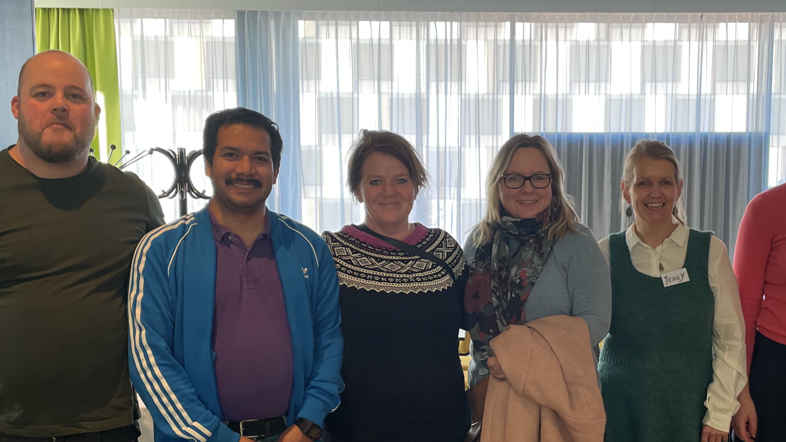

Slide 29
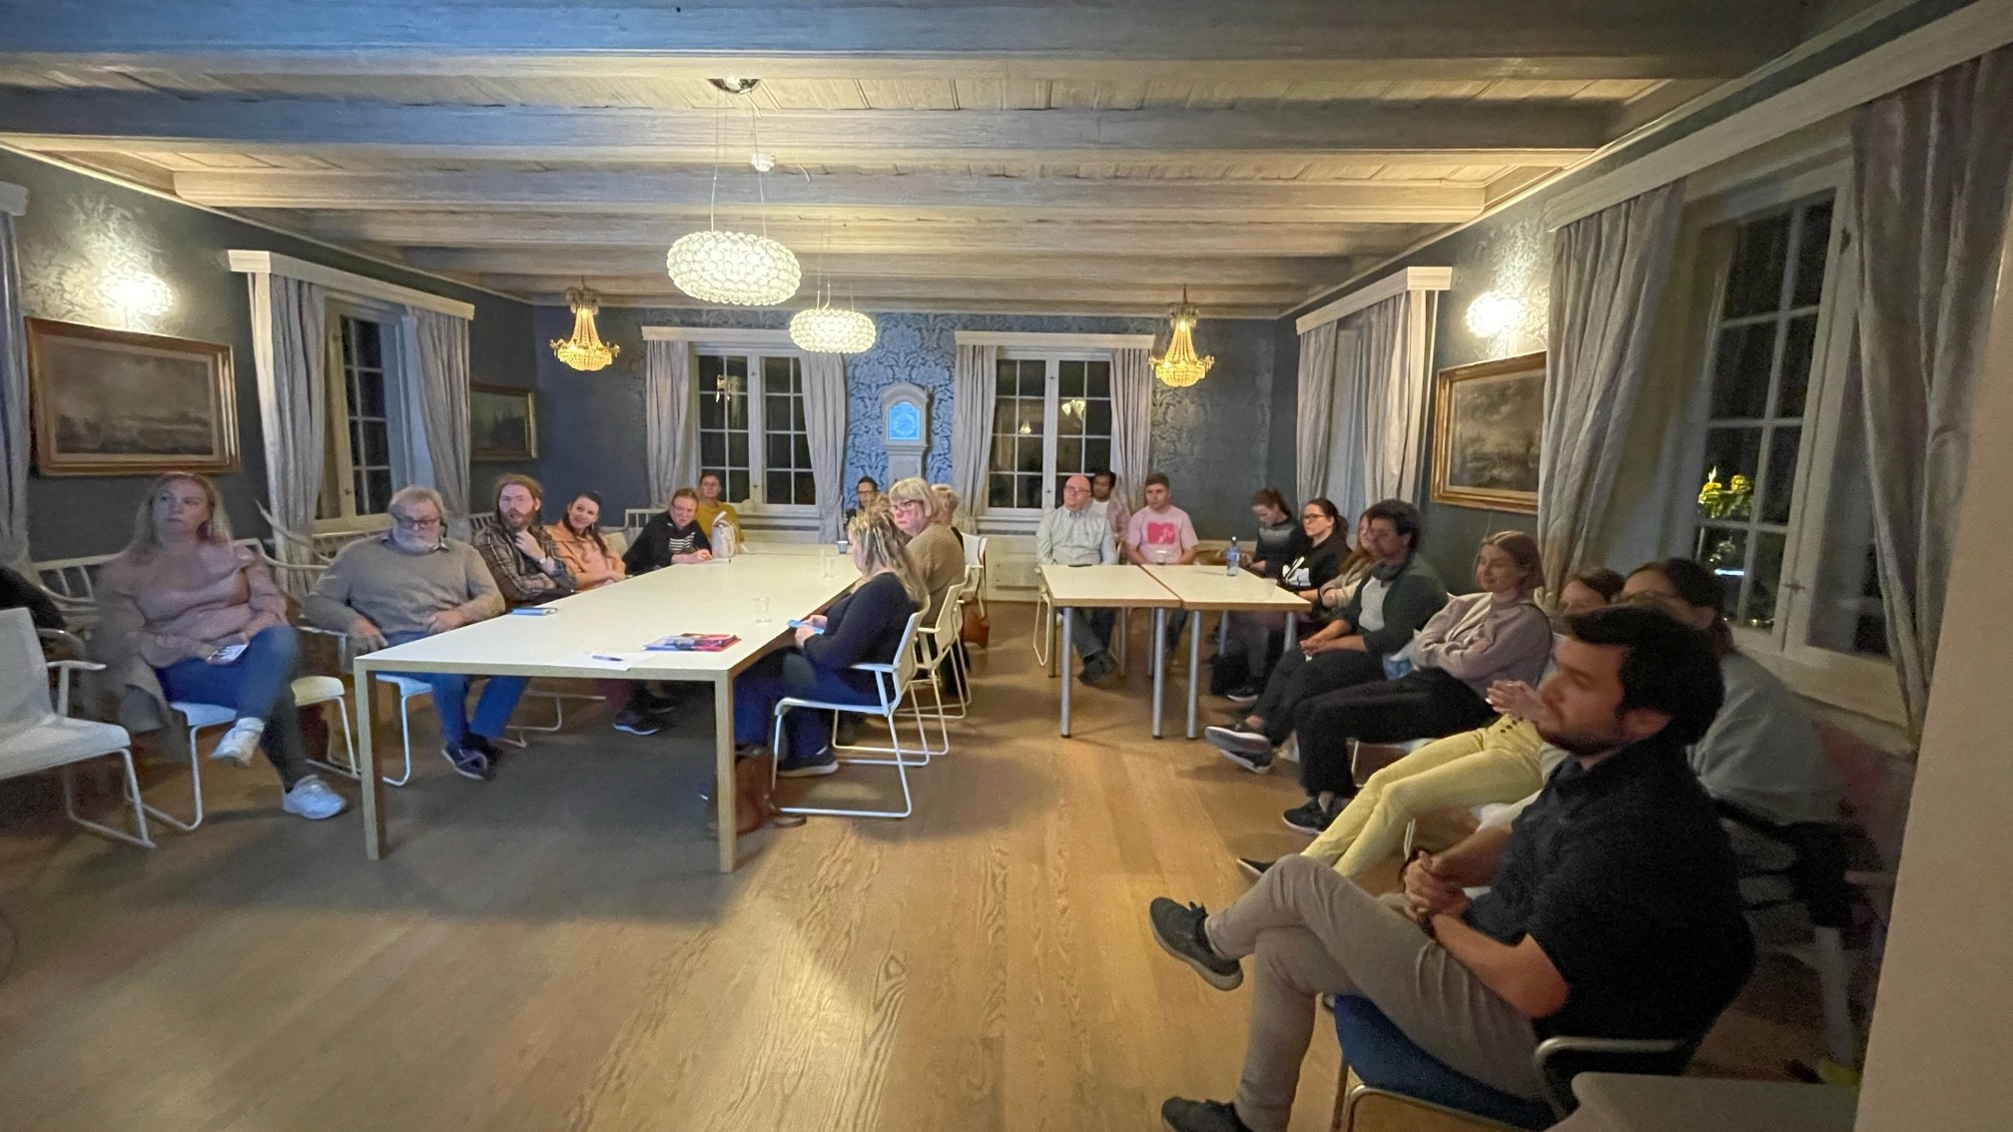

Slide 30
Inspirasjonsinnlegg fra psykolog
Bjørn Skar Ødegaard

Slide 31
Del 4 Kommunikasjon i likepersonsarbeidet
Erfaringer med sosiale medier
Erfaringer med facebook-grupper
Erfaringer med nettsiden vår (oversikt over likepersoner)
v/ rådgiver Kristin Benestad

Slide 32
Erfaringer med sosiale medier
Epost og telefon er foretrukne kommunikasjonsmidler, det er det vi formidler på nettsidene våre.
Pr. dags dato har vi ikke kapasitet til å etablere noe egen kommunikasjonsløsning for likepersonstjenesten eller chatløsning.
Men hva med facebook?
Hva er deres erfaringer med å kommunisere en- til-en via Messenger? Er det forventet å gi umiddelbar respons? Er det et krevende format?
Blir dere kontaktet på andre kanaler?

Slide 33
Erfaringer med facebook-grupper
CP-foreningen: Ungdomsnettverket (CPU)
22 medlemmer, CP-foreningen er moderator.
CP-foreningen: Nettverket for småbarnsforeldre
170 medlemmer, CP-foreningen er moderator
For oss med mild grad av CP
481 medlemmer, Tone Telnes og Jenny- Irene Holte er moderatorer.
Begge er med i arbeidsgruppa for voksne med lett grad av CP og Jenny er også likeperson.
Enda bedre med Beste – Besteforeldre til barn med CP
37 medlemmer, Hans Gustav Engen (bestefar)
Foreldre til tenåringer med alvorlig grad av CP
Har en egen tråd/chat på Messenger
Har vi større potensial når det gjelder facebook-grupper?
Hva kan likepersoner bidra med i disse facebook-gruppene?
Er vi bevisste nok på likepersonsrollen?

Slide 34
Erfaringer med Instagram
Cpunorge – ukentlige hoster – deler hverdagsglimt, tips og triks.
739 følgere – veldig vellykket
Funkisstine – Erfaringer, tips og informasjon om det å ha synlig/usynlig funksjonsnedsettelser – allerede 368 følgere

Slide 35
Erfaringer med nettsiden vår
I dag er vi delt inn i unge med CP, voksne med CP, foreldre til barn under 18 år og foreldre til barn over 18 år.
Alle har bilde, telefonnummer, epostadresse, bosted og fødselsdato (eller fødselsdato på barnet)
I tillegg en tekst om diagnose, erfaringsområder og kompetanseområder.
Har noen innspill til endringer? Fornyelser?
Vi kan differensiere mer enn vi gjør i dag? For eksempel på alder?
Mer på bosted?

Slide 36
Kommunikasjon utad – innspill?
Nettsiden
CP-bladet (fast spalte/oversikt)
Velkomstbrevet til nye medlemmer
Redaksjonell omtale (blant annet i neste CP-blad)
Omtale på Facebook, presentere gruppevis ukentlig framover?
Omtale på Instagram
Har dere andre innspill?

Slide 37
Likepersonsarbeid i praksis
Øvelser i grupper
v/ generalsekretær Eva Buschmann

Slide 38
Forslag til gruppearbeid og øvelser
Vi deler inn i grupper
(bestående av nye og erfarne, se forslag i mappe)
Deretter øver vi på en samtale
(legge opp til et rollespill, fortrinnsvis to og to?)
Tenk på egenskapene til en likeperson – lytte, empati, legge vekt på muligheter framfor begrensinger, informere gjennom egne erfaringer, unngå ekspertrolle.
Tenk også på grensesetting
Til slutt, diskuter og evaluer, lær av hverandre.

Slide 39
Forslag til ulike tematikker/scener
Tematikk:
Nylig fått barn med CP-diagnose
Aksept rundt det å ha en diagnose
Tilrettelegging (manglede tilrettelegging) i barnehage, skole, fagbrev og universitet.
Utfordringer i arbeidslivet, behov for oppfølging, trygd
Psykisk helse, råd og tips til en bedre livskvalitet.
Mer aktiv fritid, hva skal til?
Tilrettelegging for god alderdom, hva bør jeg tenke på?
Karakterer/ulike scenarier
Spørsmålsstilleren kan ha ulike uttrykk: Sint, resignert, forvirret, fortvilet, naiv…
Bruk fantasien?
Gå gjerne litt ut av komfortsonen ☺

Slide 40
Velkommen til dag 2
Rise and shine ☺

Slide 41
Del 5 Digitalt likepersonsarbeid
Erfaringer med digitale møter
Erfaringer med møteledelse
v/ rådgiver Kristin Benestad

Slide 42
Erfaringer med digitale møter
Mye digitale møter under koronapandemien.
Men vi har også gode erfaringer etter pandemien.
Likevel er nok erfaringer delte, med tanke på ulike funksjonsnedsettelser: kognisjon, fatique, hørsel
Den opplagte fordel: du kan logge deg på hvor som helst i landet!
Vi har erfaringer med plattformer som Teams, Zoom og Pexip
Alle fylkesledere har fått tilgang til Microsoft 365 og teams gjennom foreningen.

Slide 43
Eksempler på (gjennomførte) digitale møter
Kveldsprat og lunsjprat med Helle
Temamøter i nettverket for småbarnsforeldre
Temamøter i nettverket for voksne med lett grad av CP
Temamøter i ungdomsnettverket
Jevnlige møter for foreldre til tenåringer med alvorlig grad av CP
Enkelte temamøter i fylkene, blant annet et møte i Møre og Romsdal der habiliteringstjenesten ble invitert.
Vi har trolig potensial til å gjøre mer…

Slide 44
Flere likepersoner som møteledere?
§ 11 i forskriften (Bufdir):
Samtale og aktivitetsgruppe: en tidsavgrenset (minimum 45 min) samling ledet av en likeperson
Vi trenger flere likepersoner til å lede samtaler og møter med erfaringsutveksling mellom deltagerne!
Både fysiske møter (eksempelvis storsamlingen) og digitale møter.
Hva er erfaringene? Hva gjør oss trygge i rollen som møteleder?

Slide 45
Møtelederrollen til diskusjon (med utgangspunkt digitalt)
Sett av tid til å forberede deg. Gjør deg kjent med deltagerlista, tema og program på forhånd.
Gjør deg kjent med den digitale plattformen, blant annet hvordan man skal dele dokumenter.
Forbered en kort innledning på møte, der du ønsker velkommen og introduserer tema og eventuelt innledere.
Informer om praktiske ting, blant annet hvordan deltagerne skal ta ordet, fastsette/bli enige om antall pauser, redusere unødvendig støy (mute deltagere)

Slide 46
Møtelederrollen (fortsettelse)
Sett av god tid til erfaringsutveksling og spørsmålsrunde.
Sørg for at alle som ber om ordet får det.
Bidra til å gjøre deltagerne trygge, oppfordre til spørsmål og erfaringsutveksling.
Styre og holde tiden. Det kan være nødvendig å stoppe/korrigere enkelte dersom noen bruker for lang tid.
Sekretariatet hjelper til, med blant annet
lage invitasjon, ta i mot påmeldinger, sende ut lenke til Teams eller andre digitale plattformer.

Slide 47
Nytt informasjonsmateriell: til foreldre som har fått et barn med CP-diagnose
v/rådgiver Anita Hanken

Slide 48
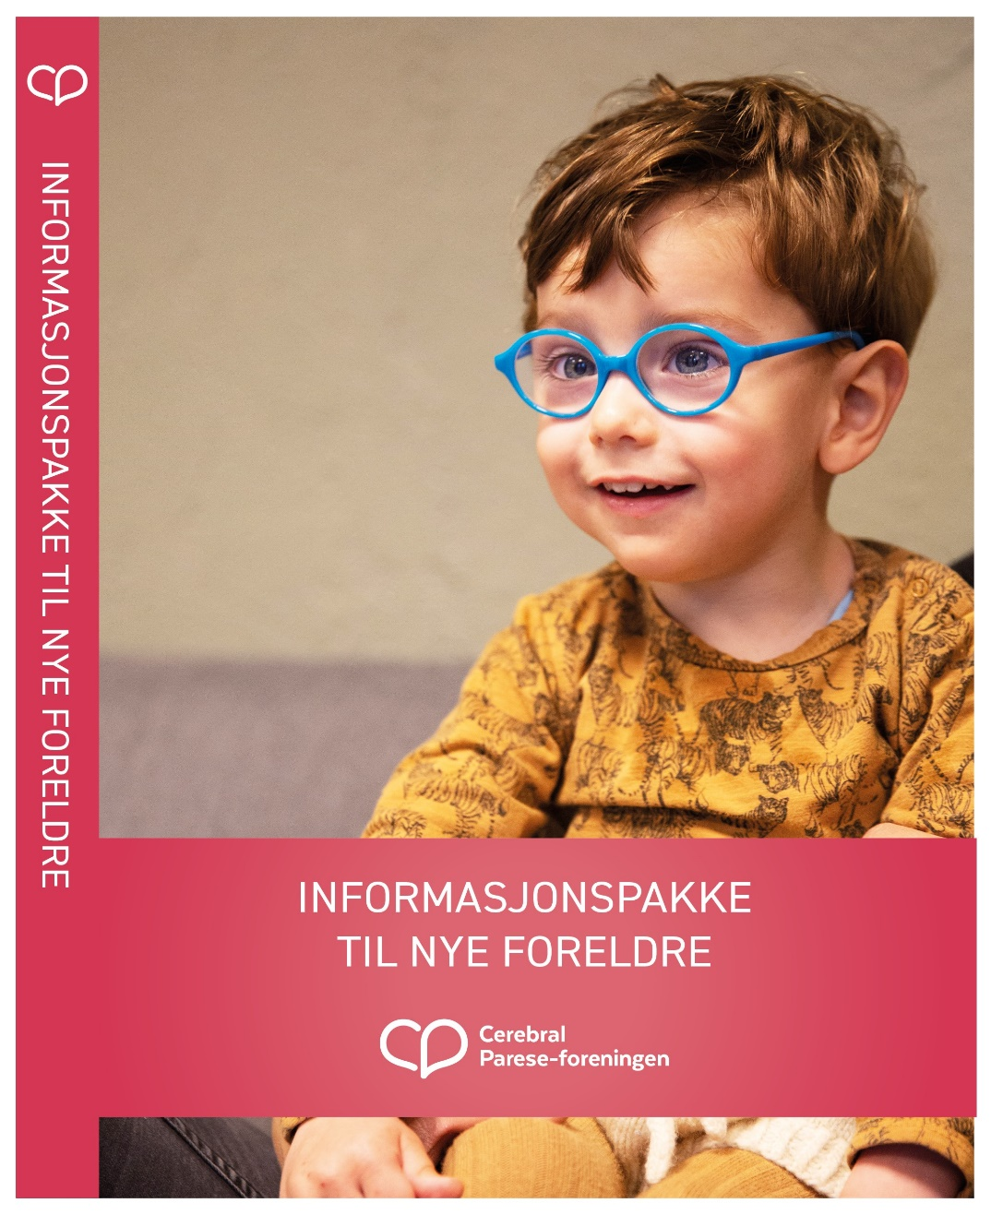
Informasjonspakke til nye foreldre
Fire brosjyrer
Barn med cerebral parese
Rettigheter for barn med cerebral parese
Behandling og hjelpemidler
Familieliv og søsken
Utgitt med støtte fra Helsedirektoratet

Slide 49
«Vi opplevde å få svært lite informasjon om selve diagnosen cp, både de motoriske utfordringene og hvordan man graderer cp, men ikke minst kognitive vansker og eventuelt tilleggsdiagnoser som er vanlige. Barnet vårt fikk diagnosen da han var 1 år. Da var vi forberedt på dette, men absolutt ikke på alt som følger med! Vi fikk ingen info om rettigheter, stønader eller hvordan man søker om dette, avlastning og rettigheter rundt dette, hjelpemidler eller at det var lurt å ha en ergoterapeut involvert, IP-plan og koordinator, hva PPT gjør og når det er lurt å koble dem på, pårørendestøtte for oss foreldre og søsken - ingenting! ALT har vi funnet ut av selv, tilfeldigvis hørt om via andre foreldre, googlet osv. Vi har selv oppsøkt sosionom for å få mer informasjon, det ble ikke automatisk koblet på. Når jeg ser tilbake syns jeg det er helt hårreisende - at vi i vår tyngste tid som foreldre, midt i sorgen og mens vi forsøker å sjonglere familieliv, minimalt med søvn og å akseptere at sønnen vår har en varig funksjonsnedsettelse - ikke automatisk fikk et team rundt oss, eller i det minste en skikkelig informasjonspakke med ALT jeg har nevnt ovenfor slik at det kunne bli litt lettere for oss å navigere i denne ukjente informasjonsjungelen! Mitt håp er at foreldre til barn som får diagnosen cp skal slippe å måtte bruke energi på å finne denne informasjonen selv i en tøff tid, og at de skal føle seg bedre ivaretatt og få bedre informasjon enn vi gjorde».
Foreldre som deler erfaringer = gull verdt!

Slide 50
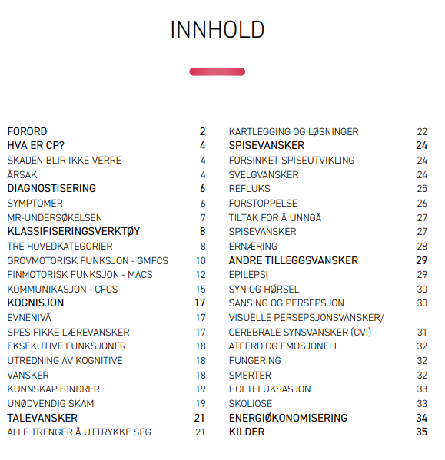
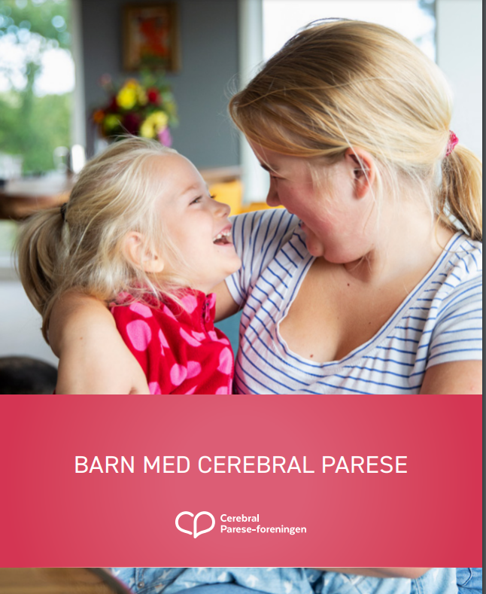
Barn med cerebral parese

Slide 51
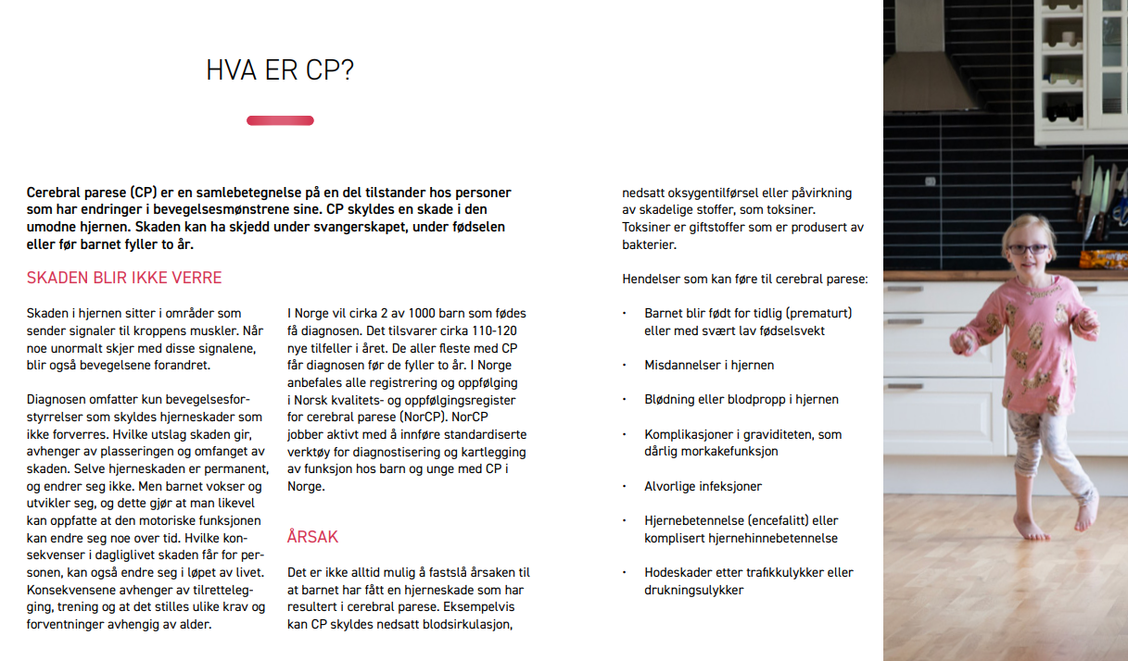
Medisinsk info er kvalitetssikret av barnelege Guro Andersen og psykologspesialist Kristine Stadskleiv

Slide 52
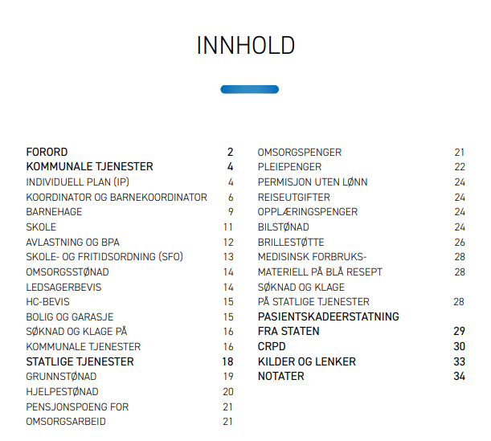

Rettigheter

Slide 53
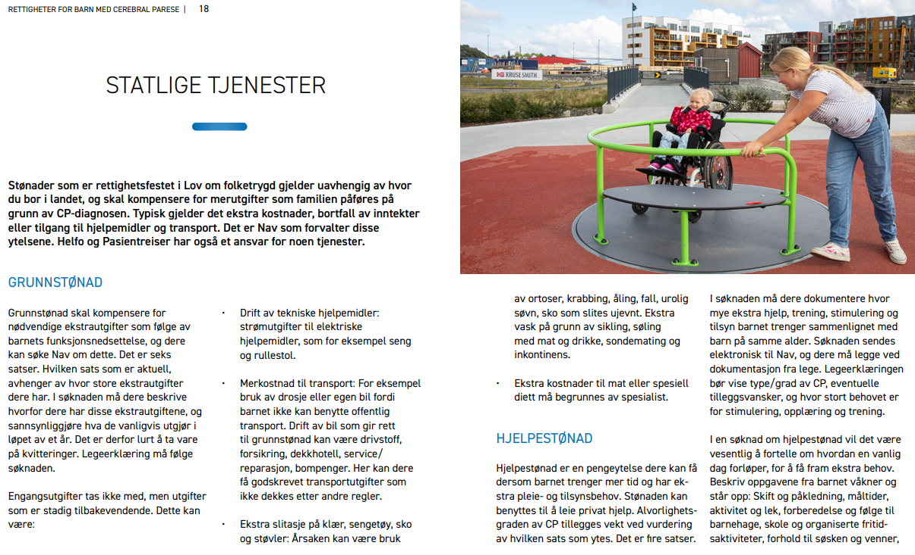
Kvalitetssikret av Atle Larsen, jurist v/FFOs rettighetssenter

Slide 54
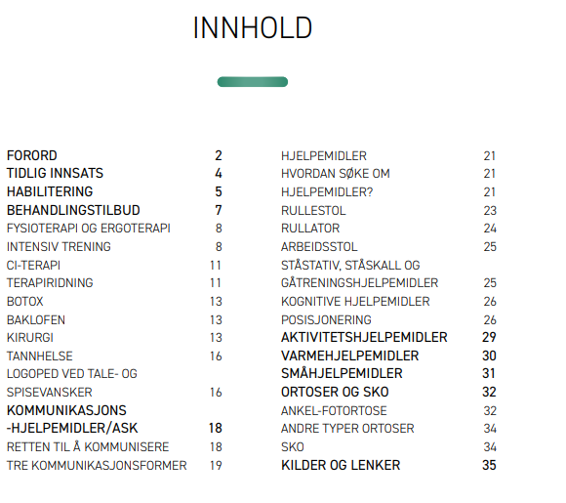

Hjelpemidler og behandling

Slide 55
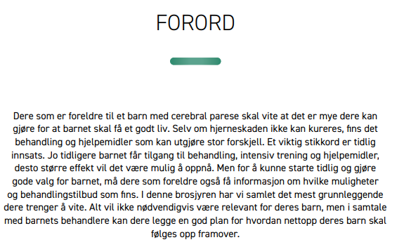
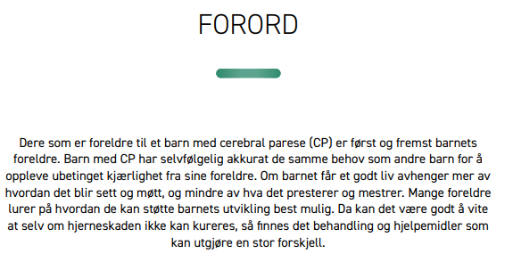
Kvalitetssikret av Guro Andersen og Kristine Stadskleiv

Slide 56
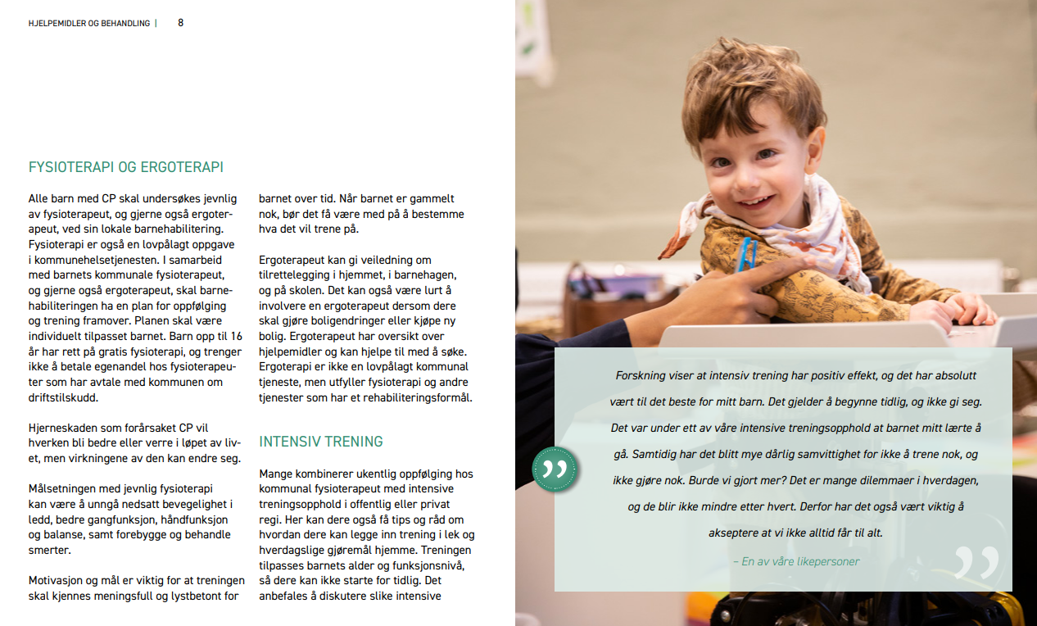
Sitater fra foreldre gjennom alle brosjyrene

Slide 57
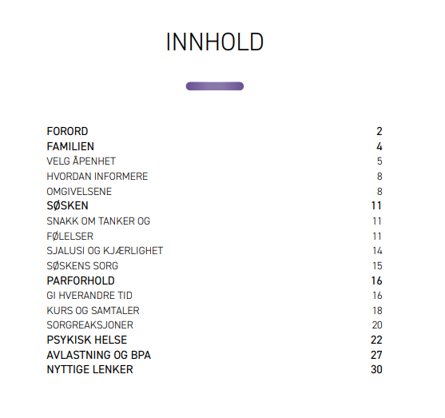
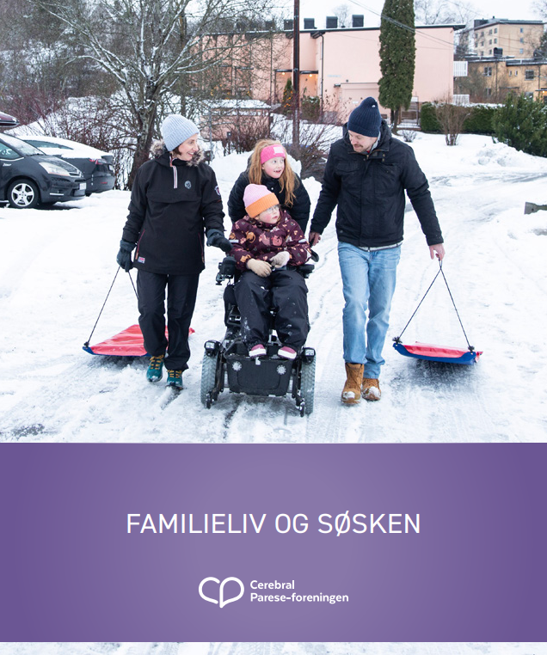
Familieliv og søsken

Slide 58
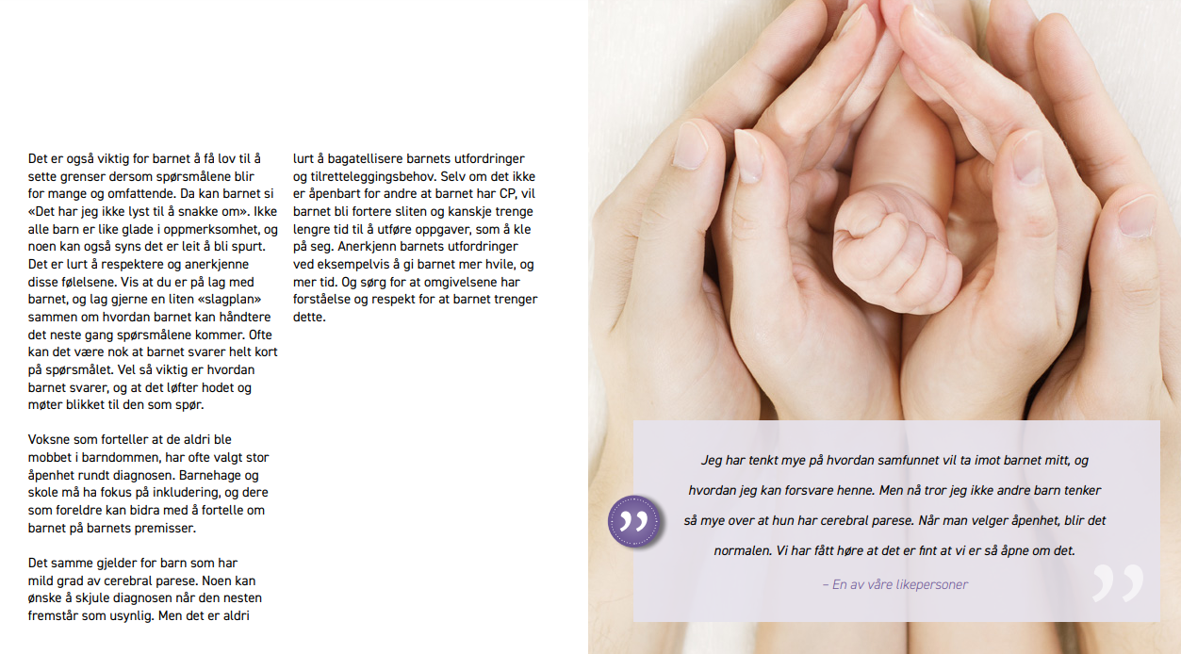
Kvalitetssikret av Nettverket for småbarnsforeldre

Slide 59
Noen spørsmål til slutt…
Hvordan kan vi bruke informasjonsmateriell i likepersonsarbeidet?
Hvordan trøste og si ting på en god måte? Hvordan møte den som oppsøker en likeperson?

Slide 60
Hva motiverer deg til å være likeperson?
Hva skjer når vi deler erfaringer?
Hvor mye skal likepersonen dele av egne erfaringer?

Slide 61
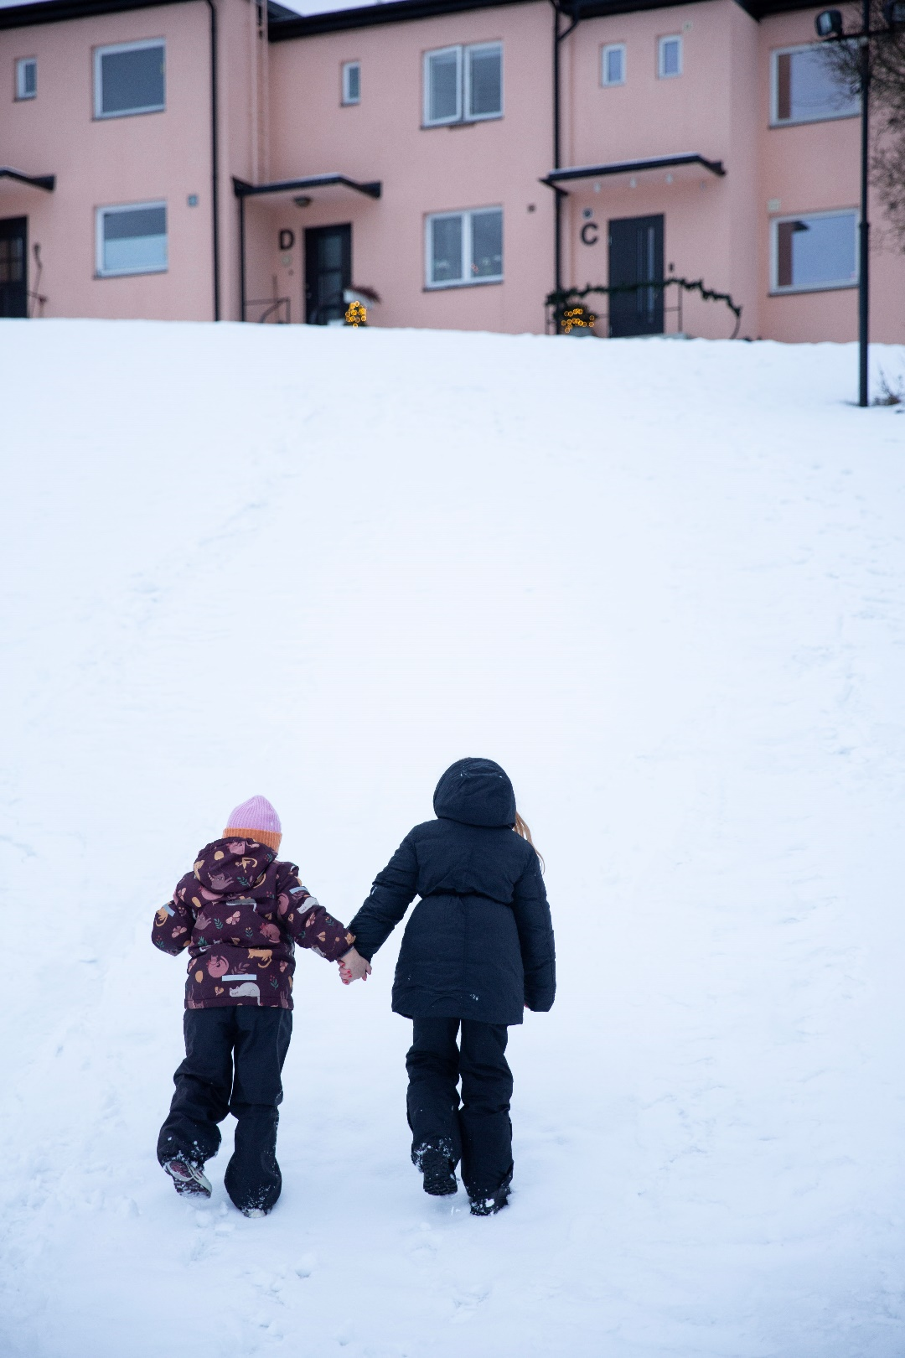
CP-foreningen søker stadig midler til nye prosjekter.
Har dere ideer til nye prosjekter?

Slide 62
Hvordan formidler vi best mulig om rettigheter?
Erfaringer fra den nasjonale rådgivningstelefonen
v/rådgiver Helle B. Aasheim

Slide 63
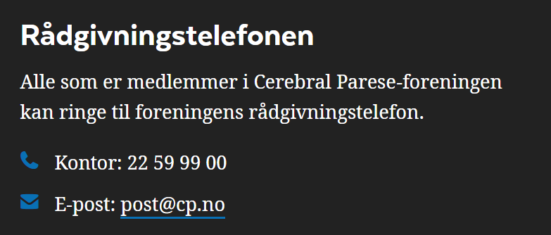

Slide 64

Antall henvendelser
I 2019 var det 51 samtaler og 43 e-poster
I 2020 registrerte vi cirka 80 henvendelser, på epost og telefon
I 2021 mottok vi rundt 45 henvendelser, på telefon og epost

Slide 65
Årsberetning 2019
Rådgivningstjenesten:
«Det var ulike temaer som ble tatt opp i henvendelsene, alt fra spørsmål om hjelpemidler, til kognisjon, til rettigheter. Vi mottok henvendelser fra pårørende i alle aldre, samt ungdom og voksne med CP. For de som er over 18 år, og kanskje også har fått påvist CP i godt voksen alder, kan det være vanskelig å orientere seg i «CP-verdenen». Vi får ofte henvendelser fra voksne med CP som lurer på hvor de kan få hjelp og hvordan de kan søke om dette. En del ringer også for å diskutere vanskelige ting, og psykisk helse er et tema. Vi mottar også henvendelser fra læresteder og lignende, hvor de har elever som de ikke vet hvordan de skal hjelpe.. »

Slide 66
Overgangen fra barn til voksen
Førerkort
Omsorgspenger o.l.
Aksept av diagnose
Mat og ernæring
BPA (ofte avslag)
TT-kort
Kirurgi
ASK (alternativ supplerende kommunikasjon)
Studieliv
Skoleskyss
Mage og tarm
Støttekontakt vs BPA
Stønad til bil
Diskriminering
Hjelp til barbering
Har barnet mitt CP?
Paraidrett
Spastisitetsbehandling
Fått CP-diagnosen i voksen alder
Smerter
Senfølger
Psykisk helse
Foreldrerollen
Studiestøtte
Habiliteringsopphold
Uførepensjon/AAP
SDR
Hjelpemidler
Tilrettelegging
Frikort
Rettigheter ved fylte 18
Universell utforming

Slide 67
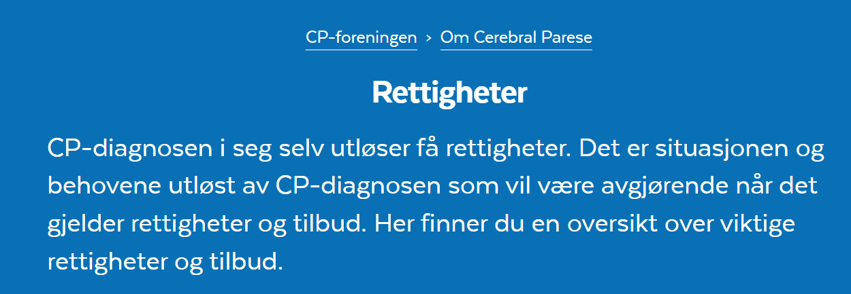
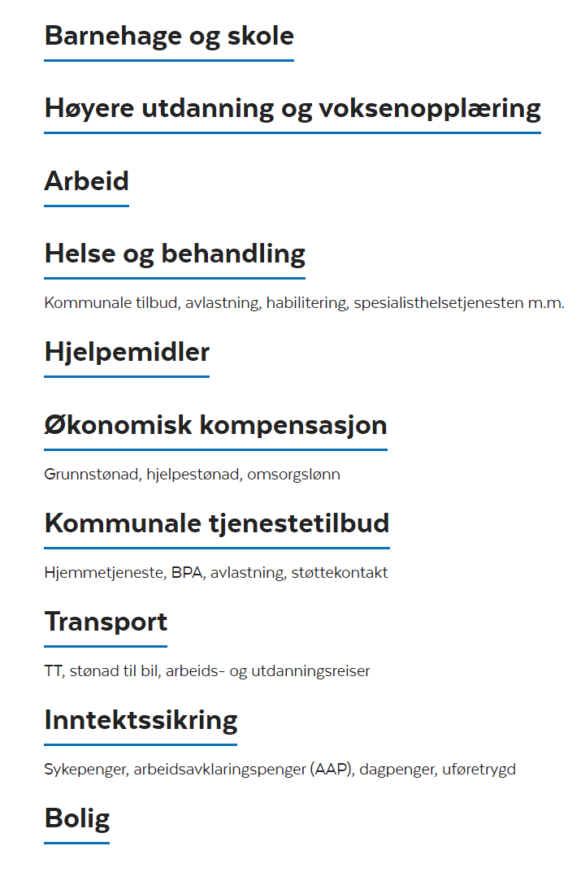
Informasjon på nettsidene våre (cp.no)

Slide 68
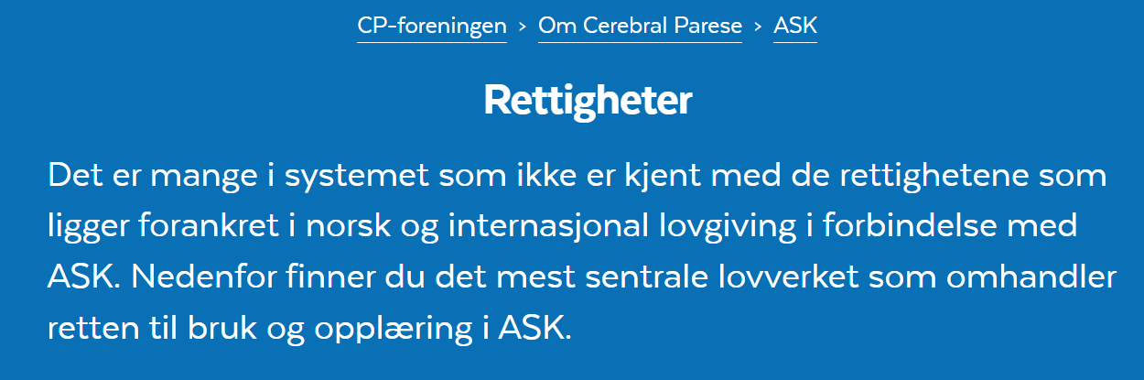
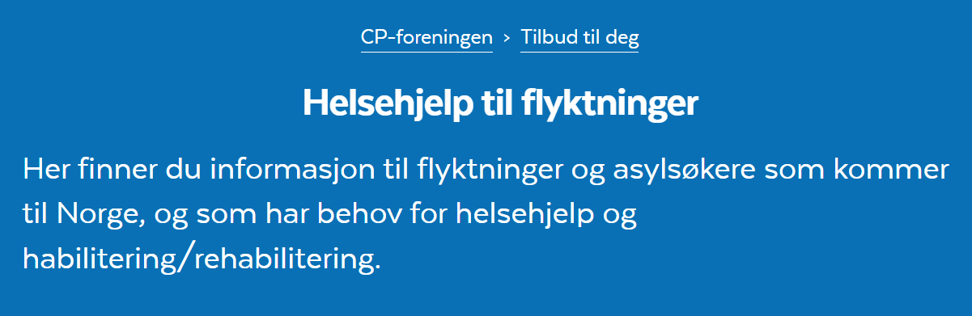
«Nyere» informasjon på våre nettsider
Isaac.no: brosjyrer, filmer, informasjon om ASK, rettighetsgruppe

Slide 69
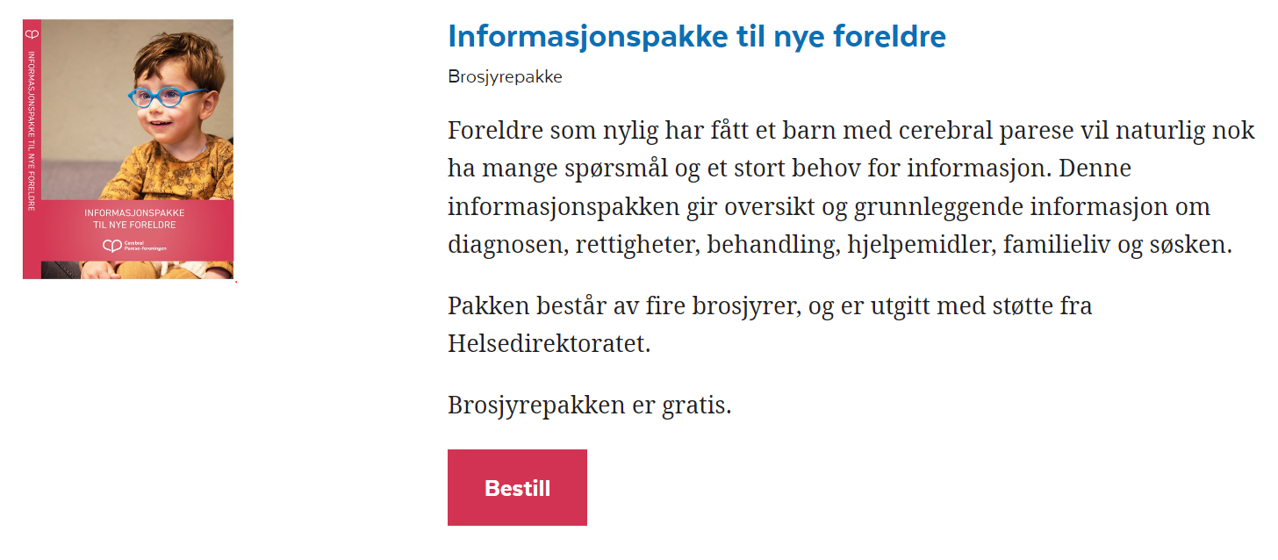
Bøker og brosjyrer

Slide 70
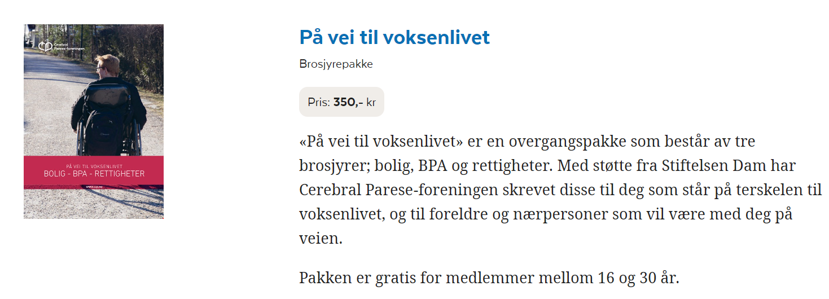
På vei til voksenlivet – Bolig og BPA

Slide 71
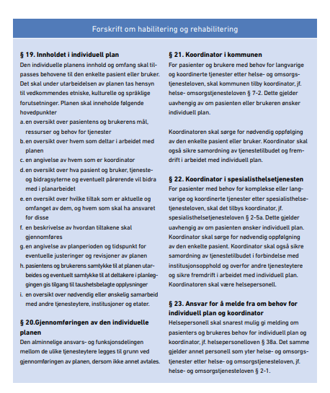
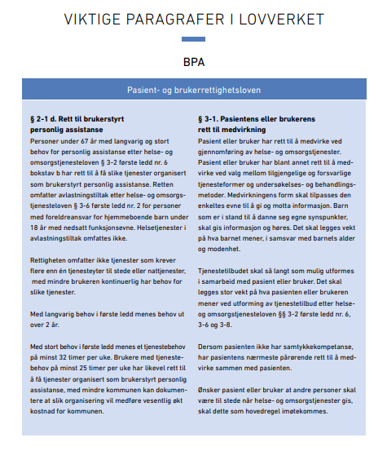
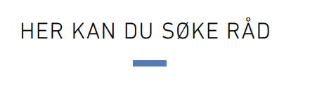
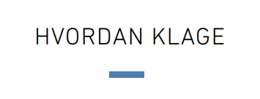
Lovverk og paragrafer

Slide 72

Det offentlige tjenestetilbudet
Hvem har ansvar for det du har behov for?
Hva skal du søke om?
Hvor skal du rette din henvendelse?

Slide 73
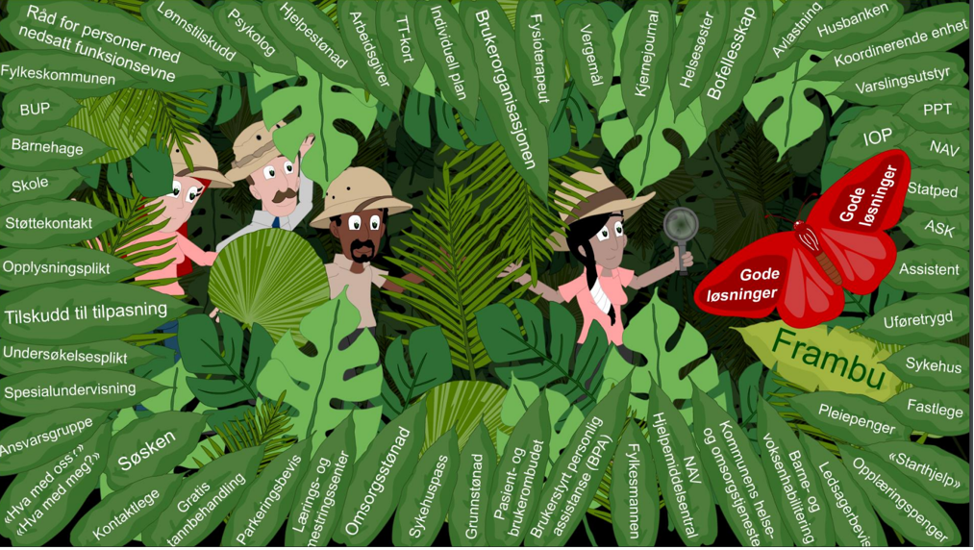
FFO (Funksjonshemmedes fellesorganisasjon)
Rettighetssenteret er et rådgivnings- og kompetansesenter i rettighetsspørsmål som gjelder personer med funksjonshemning og kronisk sykdom.
Åpent mandag – torsdag 10-14
Kan kontaktes på epost eller telefon
https://ffo.no/rettighetssenteret/
Bildet er tatt fra Frambu.no

Slide 74

Jungelhåndboka
Skriftlig veiviser
opplæring og utdanning, arbeidsliv, trygdeytelser, helse- og omsorgstjenesten, barneverntjenesten, boligspørsmål, tilgjengelighet, erstatningsordninger, skattefradragsregler og offentlig saksbehandling.
Revidert fra 2004-2015

Slide 75
Nav
Grunnstønad: ekstrautgifter på grunn av funksjonsnedsettelse
Hjelpestønad og forhøyet hjelpestønad: barnet trenger mer hjelp fordi han/hun har en funksjonsnedsettelse
Pleiepenger: borte fra arbeid fordi barnet krever tilsyn
Omsorgspenger: når barnet/barnepasser er sykt, ved avtaler i forbindelse med funksjonsnedsettelsen
Opplæringspenger
Tilskudd til rimelige hjelpemidler
Hjelpemidler

Slide 76
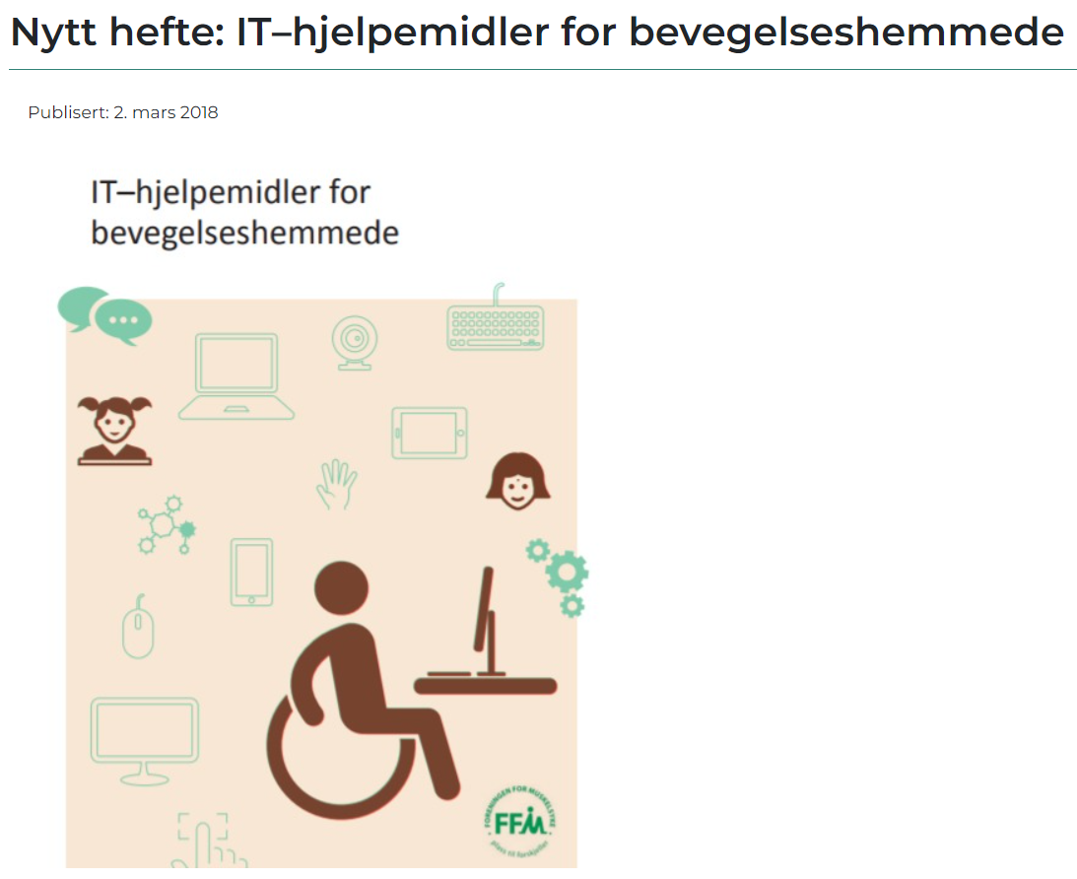

Slide 77
Andre ytelser
Lånekassen
Frikort
Husbanken
….

Slide 78
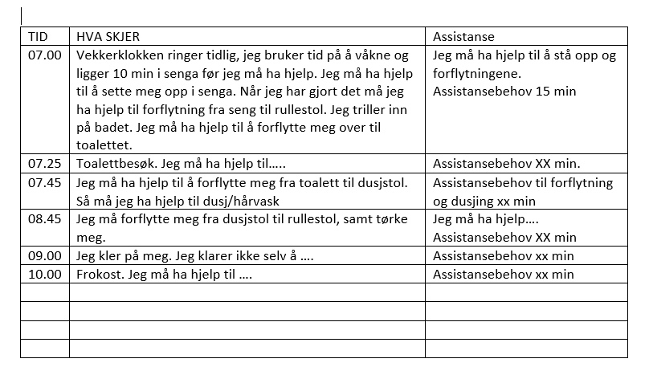
Søknadsprosessen
Beskrive og begrunne
Saksbehandling
Vedtak
Evt. klage
Døgnklokke

Slide 79
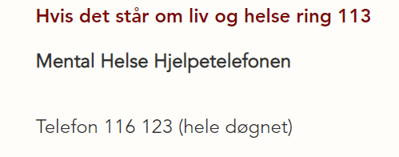
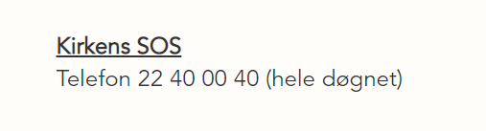
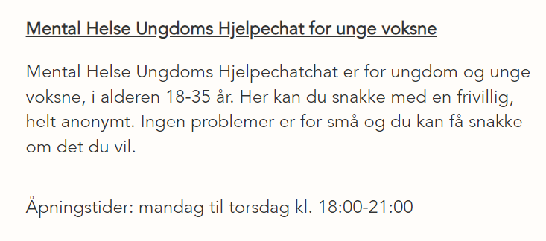
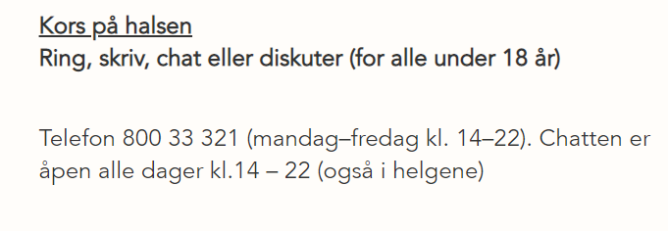
Hjelpetelefoner og nettsider

Slide 80
Oppsummering og evaluering
v/alle

